Slide 1

Tag 2: Vertiefung Git-Workflow, CI/CD & GitLab CI
18.06.2024, Daniel Krämer & Malte Fischer

Slide 2
Agenda
Tag 1 – Einführung in Git und GitLab, Git-Workflow im Team
Einführung & Kursüberblick
Grundlagen von Git
Git Rebase und Merge-Strategien
Git Remote
Grundlagen von GitLab
Git-Workflow im Team
Tag 2 – Vertiefung Git-Workflow, CI/CD & GitLab CI
Gitflow-Workflow
Tags, Releases & deren Verwaltung
GitLab-Runner
Einführung in GitLab CI/CD & gitlab.yml
Tag 3 – GitOps, Docker in der Entwicklung und Deployment-Strategien
GitOps Grundlagen
Lokale Entwicklung mit Docker
Container/Docker-Registry
Erstellen von Release- und Tagged-Images
Möglichkeiten des Deployments & Verwaltung von Konfiguration
Abschlussübung & Diskussion

Slide 3
CI/CD
Grundlagen von

Slide 4
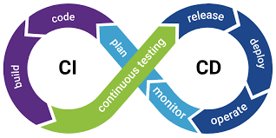
CI/CD
https://encrypted-tbn0.gstatic.com/images?q=tbn:ANd9GcRAABUoTg0hRIRysVXsNZg21ojLCOSsljUElA&s
Notes:
Quelle: https://encrypted-tbn0.gstatic.com/images?q=tbn:ANd9GcRAABUoTg0hRIRysVXsNZg21ojLCOSsljUElA&s

Slide 5
CI/CD
Continuous Integration (CI)
Definition:
Regelmäßiges Zusammenführen von Codeänderungen in das Haupt-Repository
Schlüsselprinzipien:
Häufige Commits: Regelmäßiges integrieren kleiner Änderungen
Automatisierte Builds: Jeder Commit triggert einen Build
Automatisierte Tests: Jeder Build wird getestet
Feedback: Schnelles Feedback für Entwickler bei Fehlern
Vorteile:
Früherkennung von Fehlern
Verbesserte Zusammenarbeit und Codequalität

Slide 6
CI/CD
Continuous Delivery (CD)
Definition:
Sicherstellen, dass der Code jederzeit bereit für den Release ist
Schlüsselprinzipien:
Automatisierte Tests: Umfassende Tests zur Sicherstellung der Codequalität
Release Management: Vorbereitung auf häufige Releases
Deployments: Manuelle oder automatisierte Bereitstellung in Staging-Umgebungen
Vorteile:
Schnelle Bereitstellung neuer Features
Reduzierung von Risiken und Fehlern bei Releases

Slide 7
CI/CD
Continuous Deployment
Definition:
Vollständig automatisierte Bereitstellung in die Produktion
Schlüsselprinzipien:
Automatisierte Deployment-Pipeline: Kein manueller Eingriff notwendig
Monitoring: Kontinuierliche Überwachung und schnelle Reaktion auf Probleme
Rollback-Strategie: Mechanismen zur schnellen Rücknahme fehlerhafter Deployments
Vorteile:
Extrem schnelle Veröffentlichung von Änderungen
Sofortige Reaktion auf Marktanforderungen und Benutzerfeedback

Slide 8
CI/CD
Vorteile von CI/CD
Schnellere Lieferung:
Schnellere Bereitstellung von Updates und Features
Höhere Qualität:
Regelmäßige Tests und Builds verbessern die Codequalität
Bessere Zusammenarbeit:
Förderung von Teamarbeit und kontinuierlichem Feedback
Reduzierte Risiken:
Früherkennung und Behebung von Fehlern minimiert Produktionsrisiken

Slide 9
CI/CD
Nachteile von CI/CD
Komplexität der Einrichtung:
Hoher Aufwand für CI/CD-Implementierung.
Kulturelle Anpassungen:
Erfordert Veränderung der Team-Arbeitsweise.
Abhängigkeit von Automatisierung:
Starkes Vertrauen auf Automatisierung kann problematisch sein, wenn die automatisierten Prozesse fehlschlagen oder Fehler enthalten
Kosten:
Zusätzliche Kosten für Tools und Schulungen.

Slide 10
CI/CD
AUTOMATIC
MANUAL
Continous integration
BUILDS
TEST
ACCEPTANCE
TEST
DEPLOY TO
STAGING
DEPLOY TO
PRODUCTION
SMOKE TESTS
Continuous delivery
BUILDS
TEST
ACCEPTANCE
TEST
DEPLOY TO
STAGING
DEPLOY TO
PRODUCTION
SMOKE TESTS
Continuous deployment
Notes:
Quelle: https://aws.amazon.com/de/devops/continuous-integration/

Slide 11
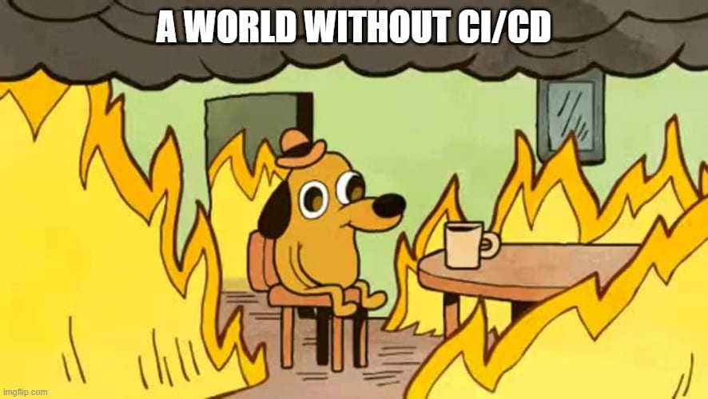
CI/CD
https://b1286009.smushcdn.com/1286009/wp-content/uploads/2020/04/a-world-without-ci.cd-meme.jpg?lossy=1&strip=1&webp=1​
Notes:
Quelle: https://b1286009.smushcdn.com/1286009/wp-content/uploads/2020/04/a-world-without-ci.cd-meme.jpg?lossy=1&strip=1&webp=1

Slide 12
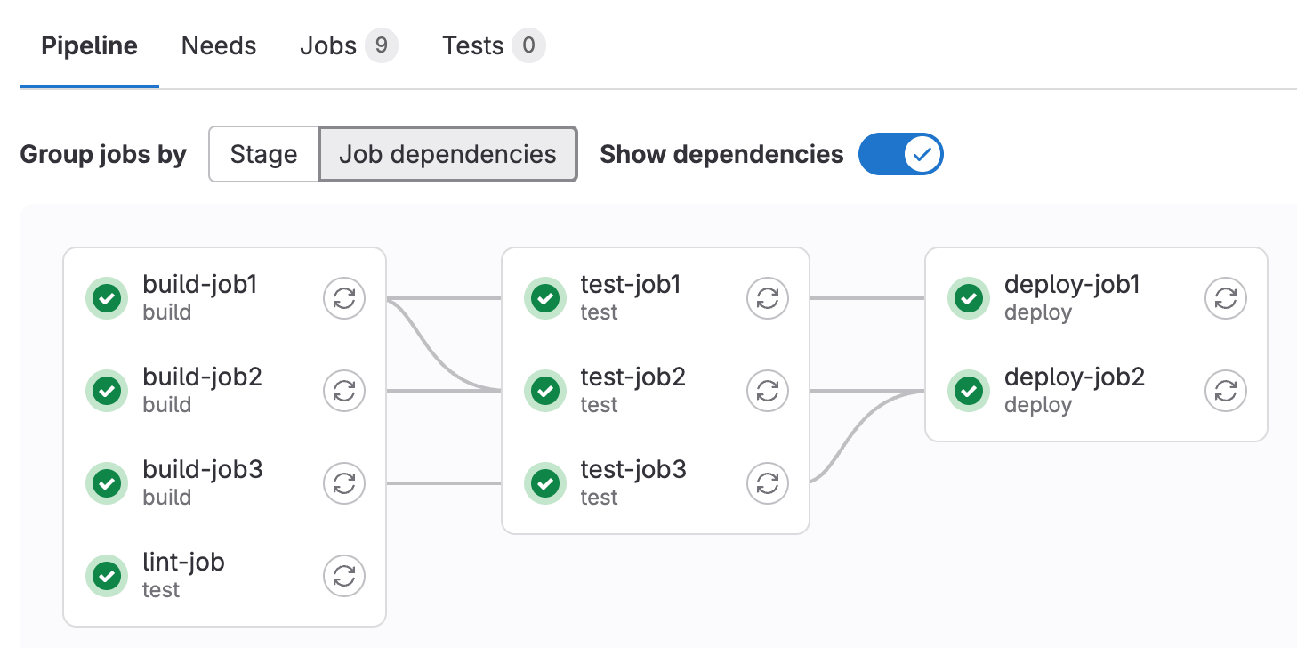
Stages
Gitlab Stages und Jobs
Die Stages werden oben in der .gitlab-ci.yml definiert
Eine Stage kann mehrere Jobs haben
Die Jobs einer Stage können Parallel laufen

Slide 13
Stages
Gitlab Stages und Jobs
stages:
- build
frontend:
stage: build
script:
- echo "Building the frontend..."
backend:
stage: build
script:
- echo "Building the backend..."

Slide 14
CI/CD
Aufgabe 1: Einführung in GitLab CI/CD
Ziel: Verstehe die Grundlagen von GitLab CI/CD.
Schritte:
Erstelle ein neues GitLab-Repository.
Füge eine .gitlab-ci.yml-Datei im Stammverzeichnis des Projekts hinzu.
Schreibe eine einfache Konfiguration, die einen Job namens hello_world definiert, der "Hello, World!" ausgibt.

Slide 15
CI/CD
Aufgabe 1: Einführung in GitLab CI/CD
Mögliche Lösung
stages:
- build
hello_world:
stage: build
script:
- echo "Hello, World!"

Slide 16
CI/CD
Aufgabe 2: Verwendung von Stages
Ziel: Verstehe, wie Stages in GitLab CI funktionieren und wie sie zur Strukturierung von Jobs verwendet werden.
Schritte:
Erweitere die .gitlab-ci.yml, um zwei Stages (build und test) zu definieren.
Füge einen Job in der build-Stage hinzu, der eine Dummy-Datei erstellt.
Füge einen Job in der test-Stage hinzu, der diese Datei überprüft.

Slide 17
CI/CD
Aufgabe 2: Verwendung von Stages
Mögliche Lösung
stages:
- build
- test
build_job:
stage: build
script:
- echo "Building the project..."
- touch dummy_file.txt
test_job:
stage: test
script:
- echo "Testing the project..."
- ls -l dummy_file.txt

Slide 18
CI/CD
Artifacts
Dateien aus CI/CD-Pipelines (Build-Ergebnisse, Testberichte, Logs)
Dateien bleiben für eine gewisse Zeit verfügbar
Zugriff
Download über Gitlab-Webinterface
Weitergabe zwischen Jobs
Arten von Artifacts:
Standard-Artifacts: Allgemeine Dateien
Reports: Test-, Sicherheits-, Qualitätsberichte
Cache: Temporäre Dateien

Slide 19
CI/CD
Artifacts
stages:
- build
pdf:
stage: build
script: xelatex mycv.tex
artifacts:
paths:
- mycv.pdf

Slide 20
CI/CD
Aufgabe 3: Verwendung von Artifacts
Ziel: Verstehe, wie man Artifacts verwendet, um Dateien zwischen Jobs und Stages zu teilen.
Schritte:
Modifiziere den build_job, um die dummy_file.txt als Artifact zu speichern.
Ändere den test_job, um dieses Artifact herunterzuladen und zu verwenden.

Slide 21
CI/CD
Aufgabe 3: Verwendung von Artifacts
Mögliche Lösung
stages:
- build
- test
build_job:
stage: build
script:
- echo "Building the project..."
- touch dummy_file.txt
artifacts:
paths:
- dummy_file.txt
test_job:
stage: test
script:
- echo "Testing the project..."
- ls -l dummy_file.txt

Slide 22
CI/CD
Aufgabe 4: Erweiterung mit einem Deploy-Job
Ziel: Lerne, wie man einen Deployment-Job hinzufügt und Artifacts verwendet, um Build-Artefakte zu deployen.
Schritte:
Füge eine deploy-Stage hinzu.
Erstelle einen deploy_job, der das Artifact herunterlädt und einen simulierten Deployment-Prozess ausführt.

Slide 23
CI/CD
Aufgabe 4: Erweiterung mit einem Deploy-Job
Mögliche Lösung
stages:
- build
- test
- deploy
build_job:
stage: build
script:
- echo "Building the project..."
- touch dummy_file.txt
artifacts:
paths:
- dummy_file.txt
test_job:
stage: test
script:
- echo "Testing the project..."
- ls -l dummy_file.txt
deploy_job:
stage: deploy
script:
- echo "Deploying the project..."
- ls -l dummy_file.txt

Slide 24
CI/CD
Variables
Umgebungsvariablen für CI/CD-Pipelines
Arten von Variablen:
CI/CD-Variablen: In .gitlab-ci.yml definiert
Projekt-Variablen: Im Projekt unter Einstellungen -> CI/CD
Gruppen-Variablen: Auf Gruppenebene definiert
Benutzerdefinierte Variablen: Vom Benutzer erstellt
Vordefinierte Variablen: Von GitLab bereitgestellt (z.B. CI_COMMIT_SHA)
Sicherheitsaspekte
Geschützte Variablen: Nur für geschützte Branches/Tags
Vertrauliche Variablen: Verstecken den Wert im Job-Log

Slide 25
CI/CD
Variables
variables:
GLOBAL_VAR: "A global variable"
job1:
variables:
JOB_VAR: "A job variable"
script:
- echo "Variables are '$GLOBAL_VAR' and '$JOB_VAR'"
job2:
script:
- echo "Variables are '$GLOBAL_VAR' and '$JOB_VAR'"

Slide 26
CI/CD
Aufgabe 5: Einführung von Variablen
Ziel: Lerne, wie man Variablen in GitLab CI/CD Pipelines verwenden können, um ihren Entwicklungsprozess flexibler zu gestalten und die Wartbarkeit ihres Codes zu verbessern.
Schritte:
Füge eine Variable DUMMY_FILE hinzu
Ersetze alle Verweise auf "dummy_file.txt" mit der Variable

Slide 27
CI/CD
Aufgabe 5: Einführung von Variablen
Mögliche Lösung
variables:
DUMMY_FILE: "dummy_file.txt"
stages:
- build
- test
- deploy
build_job:
stage: build
script:
- echo "Building the project..."
- touch $DUMMY_FILE
artifacts:
paths:
- $DUMMY_FILE
test_job:
stage: test
script:
- echo "Testing the project..."
- ls -l $DUMMY_FILE
deploy_job:
stage: deploy
script:
- echo "Deploying the project..."
- ls -l $DUMMY_FILE

Slide 28
CI/CD
Rules
Regeln zur Steuerung der Ausführung von Jobs in CI/CD-Pipelines
Verwendung:
Konfiguration in .gitlab-ci.yml
Ersetzt only und except
Wichtige Schlüsselwörter:
if: Bedingungen basierend auf Variablen oder Pipeline-Status
changes: Bedingungen basierend auf Dateiänderungen
exists: Bedingungen basierend auf dem Vorhandensein von Dateien
when: Bestimmt, wann ein Job ausgeführt wird (on_success, on_failure, always, manual, delayed)

Slide 29
CI/CD
Rules
stages:
- deploy
deploy_prod:
stage: deploy
script:
- echo "Deploy to production server"
when: manual
rules:
- if: $CI_COMMIT_BRANCH == $CI_DEFAULT_BRANCH

Slide 30
CI/CD
Aufgabe 6: Bedingte Ausführung von Jobs
Ziel: Verstehe, wie man Jobs bedingt ausführt, basierend auf bestimmten Bedingungen wie Branches oder Tags.
Schritte:
Modifiziere den deploy_job, um ihn nur auf dem main-Branch auszuführen.

Slide 31
CI/CD
Aufgabe 6: Bedingte Ausführung von Jobs
Mögliche Lösung
variables:
DUMMY_FILE: "dummy_file.txt"
stages:
- build
- test
- deploy
build_job:
stage: build
script:
- echo "Building the project..."
- touch $DUMMY_FILE
artifacts:
paths:
- $DUMMY_FILE
test_job:
stage: test
script:
- echo "Testing the project..."
- ls -l $DUMMY_FILE
deploy_job:
stage: deploy
script:
- echo "Deploying the project..."
- ls -l $DUMMY_FILE
only:
- main

Slide 32
CI/CD
Aufgabe 7: Parallelisierung von Jobs
Ziel: Verstehe, wie man Jobs parallelisiert, um die CI/CD-Pipeline zu beschleunigen.
Schritte:
Füge mehrere Jobs in der test-Stage hinzu, die verschiedene Tests parallel ausführen.

Slide 33
CI/CD
Aufgabe 7: Parallelisierung von Jobs
Mögliche Lösung
variables:
DUMMY_FILE: "dummy_file.txt"
stages:
- build
- test
- deploy
build_job:
stage: build
script:
- echo "Building the project..."
- touch $DUMMY_FILE
artifacts:
paths:
- $DUMMY_FILE
test_job_1:
stage: test
script:
- echo "Running test 1..."
- ls -l $DUMMY_FILE
test_job_2:
stage: test
script:
- echo "Running test 2..."
- ls -l $DUMMY_FILE
deploy_job:
stage: deploy
script:
- echo "Deploying the project..."
- ls -l $DUMMY_FILE
only:
- main

